Slide 1
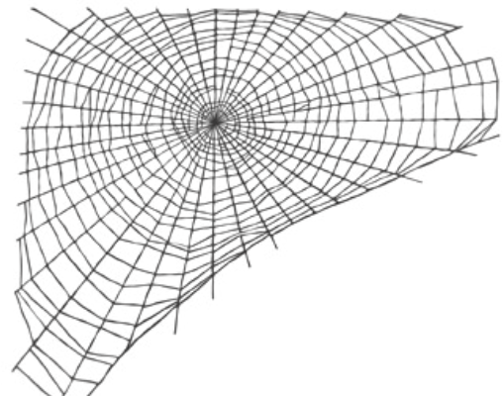
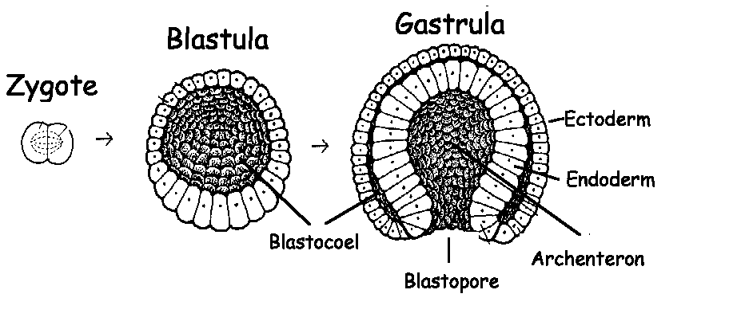
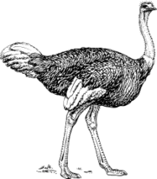
Problematizando o ensino de Zoologia
Sequências Didáticas produzidas
por licenciandos

Slide 2
Por que elaborar SD?
Um conjunto de atividades ordenadas, estruturadas e articuladas para a realização de certos objetivos educacionais ou em torno de uma problematização central (Zabala, 1998; Giordan e Guimarães, 2012);
Permitem múltiplas considerações que incluem a análise de conteúdo, epistemologia, concepções dos estudantes e motivações, aprendizagem, teorias pedagógicas e restrições educacionais (MÉHEUT & PSILLOS, 2004);
Notes:
Explicar por que sequências didáticas podem representar um elemento de aproximação entre a pesquisa em ensino e a sala de aula, ocasionando trocas de aprendizados que enriquecem o trabalho docente, bem como sua formação, em uma perspectiva metodológica e prática.

Slide 3
As produções (2013/2014)
Formato pré-definido:
Tema, público alvo, estratégias didáticas e forma de avaliação.
Temas:
Evolução: 7;
Invertebrados: 5 (3 de Artrópodes);
Vertebrados: 3
Educação Ambiental: 1
Extinção: 1
TOTAL: 17
Notes:
Explicar que as sequências didáticas seguiam um roteiro pré-definido, mas com inúmeras possibilidades de abordagens.

Slide 4
Público Alvo
Ensino Fundamental
Não especificado: 1
6° e 7° anos: 2
7° ano: 3
Ensino Médio
Não especificado: 1
1° ano: 2
2° ano: 4
3° ano: 3
2 e 3° anos: 1
Notes:
Chamar a atenção para o fato de haver concentração de atividades nos 7 EF e 2 EM, embora haja duas que não estão especificadas. Lembra que público alvo deve considerar o contexto educacional para o qual a SD foi elaborada. Será revisto adiante.

Slide 5
Estratégias didáticas
Aplicação lúdica: 17 Jogo, diorama, atividade lúdica, dinâmica de grupo
Aulas demonstrativas e práticas: 4
Aulas expositivas: 5
Aulas expositivas dialogadas: 11 (65%)
Aulas teórico-expositivas: 2
Discussões e debates: 6
Elaboração intelectual em grupo: 5 Cartazes, painéis, modelos, resumos, resenhas
Elaboração intelectual individual: 6 Mapas, desenhos, esquemas, modelos, exercícios, resumos, resenhas, atividades de casa, produção de textos
Estudo de caso: 3
Saídas de campo: 4
Utilização de recursos midiáticos: 9 (53%) Vídeos, reportagens, filmes, propagandas, textos e artigos
Notes:
Obrigatoriedade de elaboração de um objeto didático; elevado índice de aulas expositivas; utilização de recursos midiáticos clássicos (Youtube principalmente).
Baixo número de atividades práticas/interativas.
Sobre saídas de campo e excursões é importante pensar no planejamento coletivo das atividades a serem realizadas – Estudo de Meio.

Slide 6
Formas de Avaliação
Produções Individuais: 11
Cartazes, exercícios, provas, filogenias, panfletos, pôsteres, trabalhos de casa, materiais para o jogo.
Produções em grupo: 4
Cartazes, estudo de caso, panfletos, pôsteres, materiais para o jogo, infográficos.
Participação oral e argumentação: 14
Aulas, seminários, estudos de caso, socializações, discussões, debates, jogo, atividades, seminários, pôsteres.
Outros: 4
Comprometimento, capricho, disciplina, frequência e raciocínio lógico.
Notes:
Bastante variável, não se prendendo a atividades convencionais como provas e trabalhos de casa, valendo-se de conceitos de auto avaliação, avaliação individual e
coletiva, e avaliação formativa.

Slide 7
Objetivos
Conceituais, Procedimentais e Atitudinais
Três Eixos de Alfabetização Científica
LC: “Conhecer a linguagem científica associada às características mais importantes dos artrópodes (apêndices articulados, mandíbula, tagmose ou segmentação etc.)”
NC: “Ser capaz de fazer previsões acerca de padrões ecológicos e relacioná-los com eventos históricos e processos evolutivos.”
CTSA: “Será estimulado o desenvolvimento do pensamento crítico sobre a atuação do homem nos ecossistemas, interferindo na conservação dos recursos naturais.”
Notes:
Relacionar objetivos conceituais, procedimentais e atitudinais com os três eixos de AC.

Slide 8
Conhecimentos prévios e Referenciais teóricos
CP - De maneira geral se apresentou na forma de questões direcionadas professor-aluno. Não explora outras formas, como apresentação de imagens, leitura com debate, vídeos, saídas de campo, escrita etc.
RT - Poucas citações:
Autores de SD recorrem à sua experiência e conhecimento para produzi-las, indicando uma possível dissonância entre os referenciais teóricos, conhecimento do professor e prática de ensino (Giordan et al. 2012).
Notes:
Em relação aos aspectos evolutivos, considerando o elevado número de SD, destacar que a maioria não contempla conceitos prévios essenciais para a construção e análise de árvores filogenéticas (ancestralidade, homoplasias, convergências etc.). No entanto, é bem frequente a presença de cladogramas na sua composição. Assim sendo, para uma compreensão integral dos objetivos almejados por essas SD, os docentes deverão planejar outras atividades que contextualizem esses conceitos.

Slide 9
Desenvolvimento da SD
O uso excessivo das descrições;
Pouco uso da narração, explicação e argumentação dos conceitos e fenômenos pleiteados pela SD;
Estímulo constante à memorização de conteúdos;
“... Quinta aula: aula expositiva (peixes); Sexta aula: aula expositiva (anfíbios); Sétima aula: aula expositiva (répteis); Oitava aula: aula expositiva (aves); Nona aula: aula expositiva (mamíferos); Décima aula: aula expositiva (evolução, homologia e analogia)...”
Notes:
Ênfase na classificação em grupos isolados e pouco integrativa

Slide 10
Visão adaptacionista e frequente preocupação com sucesso evolutivo
Compreensão da dimensão temporal das mudanças evolutivas;
Alusão tipológica relacionada a classificação biológica;
Visão adaptacionista do processo evolutivo.
“Nos insetos as asas e o desenvolvimento indireto foram importantes para o sucesso ainda maior dos insetos; os alunos também deverão ser instigados a pensar nessas vantagens. Por meio da atividade, demonstrar que a grande maioria dos insetos está no grupo dos holometábolos, o que reifica a ideia de que a metamorfose completa foi responsável por um grande sucesso evolutivo.”
Notes:
Lembrando ainda das sequências didáticas relacionadas com evolução. Onde estão os conceitos fundamentais: (grupo-irmão, monofiletismo, sinapomorfias, caracteres, ordenamento...)

Slide 11
Interdisciplinaridade e resolução de problemas
Análise de situações problemas, pensadas e planejadas a partir de artigos científicos, com reflexões e tomadas de decisões, usando conceitos com herança de caracteres, mutação, variabilidade genética, adaptação, biogeografia e seleção natural.
“Essa relação é essencial para que os alunos não desenvolvam conceitos isolados dentro de evolução, estrutura de comunidades, história geológica da Terra e conservação da biodiversidade, e percebam que esses quatro temas estão completamente interligados na natureza (a separação se dá para fins didáticos).”
Notes:
Uma sequência didática tratou com contundência esse assunto, abordando a biogeografia e processo de especiação.

Slide 12
Outros fatores relevantes:
Jogos interessantes e criativos;
Estudos de caso bem trabalhados;
Baixa presença de inovações tecnológicas;
Objetos didáticos desconectados do discurso proposto na SD;
Discussões propostas parecem considerar mais o conhecimento dos autores do que dos estudantes/docentes;
Pouca ou nenhuma abordagem da Natureza da Ciência e CTSA.
Poucas orientações ao professor – resolução de exercícios, propostas de atividades, outras referências.
Notes:
Lembrar também que a maioria das SD exigia um papel ativo do professor e pouca participação do estudante na construção do processo de ensino-aprendizagem, o que de certa maneira, torna-o convencional. É preciso atentar a esse fato na concepção das atividades para provocar maior motivação, construção e dialogo em sala de aula.

Slide 13
Planejando o jogo
Jogo pronto x Jogo construído em sala
Decoreba
Jogo da memória, cara a cara, dominó, passa ou repassa, supertrunfo
Aplicação – jogue o jogo!
Mau-mau das extinções
Contextualização
O simples que vira complexo
Notes:
Jogo pronto: cuidado com os detalhes, apresentação dos materiais, sincronia de ideias.
Jogo construído: Instruções bem detalhadas e possibilidades decorrentes de diferentes visões sobre o jogo.
Supertrunfo: A cada rodada terá um grupo de animais que terá vantagem sobre os outros. A evolução não parece funcionar dessa maneira, correto?
Mau-mau das extinções: Os animais que não forem extintos, estarão no descarte, juntamente com eventos que potencialmente causariam a sua extinção. Cartas não descartadas representam os animais extintos? Para não extinguir um determinado animal deve se livrar o mais rápido possível dele?

Slide 14
O que esperar de uma SD?
Apontar para a criatividade dos autores;
Construção coletiva de recursos didáticos;
Embasamento teórico contundente e práticas coerentes;
Uso de novidades, tecnologias e interatividade;
Interdisciplinaridade;
Noções de contexto escolar almejado e aplicabilidade;
Conhecimentos prévios, construção de diálogos autênticos e avaliação condizente com o tema.
Notes:
Além de outros fatores...

Slide 15
Elementos para elaboração da SD (Guimarães, 2012)
Título
Público alvo
Caracterização dos alunos, escola e ambiente escolar
Problematização
Problema inicial
Contextualização do conteúdo
Agente integrador das aulas
Foco no processo de aprendizagem
Objetivo Geral
Objetivos específicos
Conteúdos
Tempo
Modalidade de Interação
Propósito
Contexto
Material de Apoio
Descrição
Avaliação
Referências Bibliográficas
Material utilizado
Notes:
Apresentar a visão sobre elaboração de SD e destacar a etapa de problematização.

Slide 16
Elementos para elaboração da SD (Guimarães, 2012)
Título
Público alvo
Caracterização dos alunos, escola e ambiente escolar
Problematização
Problema inicial
Contextualização do conteúdo
Agente integrador das aulas
Foco no processo de aprendizagem
Objetivo Geral
Objetivos específicos
Conteúdos
Tempo
Modalidade de Interação
Propósito
Contexto
Material de Apoio
Descrição
Avaliação
Referências Bibliográficas
Material utilizado
Notes:
Problema Inicial: tenha sentido para o estudante e gere motivação. Equivalente a justificativa e gera construção.
Contextualização do conteúdo: a partir do conhecimento prévio, do contexto, da comunidade escolar, temas da atualidade ou contemporâneos. Elaboração de novos sentidos para o saber e sistematização do conhecimento.
Agente integrador das aulas: interliga didaticamente as atividades (ações investigativas, dinâmicas e metodologias) ao conteúdo pretendido pela SD.

Slide 17
Um exemplo de problematização
Problema inicial: Todo início de verão a escola pública X enfrenta uma infestação de besouros, cuja resolução demanda o fechamento das atividades por três dias para dedetização, que devem ser compensados nos finais de semana. Quem quer ir pra escola de sábado?
Contextualização do conteúdo: a escola está localizada próxima a uma área florestal. Alguns estudantes do 8 ano do EF começaram a criar alguns indivíduos desse besouro para tentar descobrir mais sobre a biologia deles. Eles acreditam que seja possível, a partir desse estudo, evitar ou pelo menos diminuir a utilização de agentes químicos na escola. Como eles devem proceder?
Agente integrador das aulas: biologia dos artrópodes (LC), aulas experimentais (NC), o que a comunidade escolar pensa sobre o assunto? (CTSA).
Notes:
Mostrar um exemplo de problematização. Se for muita viagem essa história dá pra tirar!

Slide 18
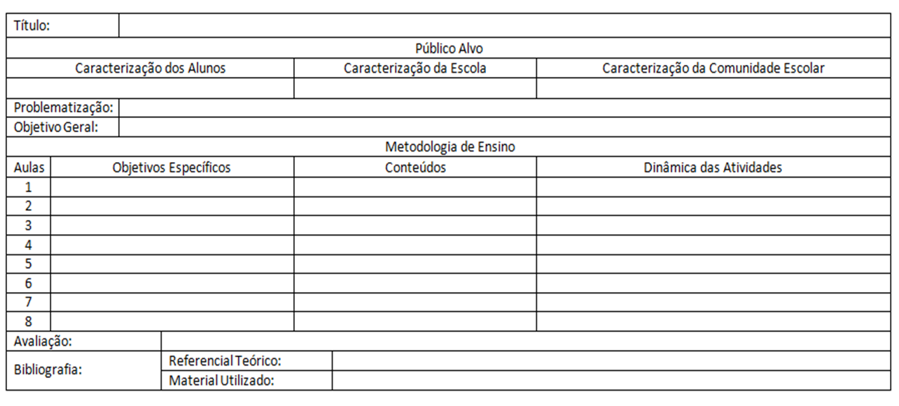
Framework REDEFOR Fonte: Giordan e Guimarães (2012)
TEMPLATE CPEZ
Notes:
Público Alvo: Diferenciação na produção “imaginativa” (licenciandos que não dão aula, portanto, desconhecem profundamente as características escolares) da produção “in situ” (licenciandos que podem contextualizar com outros fundamentos.

Slide 19
Continuidade da pesquisa
Que elementos da interface entre Educação Científica e Educação Ambiental estão presentes nas sequências de ensino e aprendizagem sobre a temática da Biodiversidade produzidas por futuros professores de Biologia?
De que maneira conceitos de Evolução e Sistemática Filogenética estão presentes na construção do conhecimento sobre biodiversidade nessas sequências de ensino e aprendizagem?
Notes:
Explicar que esse procedimento realizado até agora faz parte do início da pesquisa e que almejamos continuar para alcançar os objetivos destacados, que dependem fundsamentalmente da colaboração e participação dos licenciandos.

Slide 20
TCLE
Objetivos: Investigar e conhecer fatores que determinam a concepção de sequências de ensino e aprendizagem relacionadas ao ensino de ciências, em suas variadas perspectivas metodológicas e pedagógicas.
Gravação de áudio e vídeo – Apresentações das Sequências Didáticas
Análise das produções individuais/grupo: sequências didáticas, atividades de aula etc.
Questionários, entrevistas, grupos focais.
Notes:
Termo Consentido de Livre Esclarecimento: Explicar as atividades que serão realizadas em sala de aula referentes a pesquisa.

Slide 21
Referências bibliográficas
Guimarães, Y. A. F., Giordan, M. Elementos para validação de sequências didáticas. In: IX Encontro Nacional de Pesquisa em Educação em Ciências, 2013, Águas de Lindoia, SP. Atas do IX ENPEC - ABRAPEC, 2013. v. 1. p. 1-8.
Giordan, M.; Guimarães, Y. & Massi, L. Uma análise das abordagens investigativas de trabalhos sobre sequências didáticas: tendências no Ensino de Ciências. In: VIII Encontro Nacional de Pesquisa em Educação em Ciências e I Congresso Iberoamericano de Educação em Ciências, 2012, Campinas, SP. Atas do VIII ENPEC - I CIEC. Rio de Janeiro, RJ:ABRAPEC, 2012. v. 1. p. 1-12.
Méheut, M. & Psillos, D. (2004). Teaching-learning sequences: aims and tools for science education research. International Journal of Science Education, 26 (5), 515-535.
Zabala, A. A prática educativa: como ensinar. Porto Alegre: Editora Artes Médicas Sul Ltda., 1998.

Slide 22
Contato
gmoura.bio@usp.br
Departamento de Zoologia – Instituto de Biociências
USP

